Slide 1
کارگاه پروپوزال نویسی
(فناورانه)

Slide 2
پروپوزال
پروپوزال در واقع نقشه ای راهی است که مطابق با آن می توانیم به اهداف خود برسیم.
منشور تحقیق یا ریسرچ پروتکل هم نامیده می شود.
این نقشه راه می تواند لیستی از مراحل و اقدامات و تجهیزات مورد نیاز را فراهم نماید.
در انسجام اهداف و فرضیات و روش اجرا به محقق کمک می کند.
امکان براورد هزینه ها که مهمترین و کلیدی ترین فاکتور است را فراهم می کند.
زمان مورد نیاز را فراهم می نماید.
تصویری از مجموعه هزینه ها، نیروی انسانی، زمان مورد نیاز را فراهم میکند.
به منابع مالی تامین کننده پروژه فرصت بررسی و ارزش گذاری جهت تامین منابع مالی را فراهم میکند.

Slide 3
به صرفه بودن پروژه به عنوان مثال در تولید یک قرص ممکن است هزینه تامین تجهیزات مانند قرص زن اتوماتیک و بلیسترینگ از هزینه کلی خرید محصول خارجی در صورت وجود نمونه خارجی به صرفه نباشد.
بایستی در این حالت بازه زمانی خاص در نظر گرفته شود.
همخوانی بین سطح تحصیلات پژوهشگر و تجارب وی که می تواند بر سقف هزینه پیشنهادی پروژه تاثیر گذار باشد.
پژوهش در زمان مطرح شده قابل انجام باشد.

Slide 4

روش های ایده پردازی

Slide 5

روش های پیدا کردن مساله
استفاده از تجارب در محیط کاری
استفاده از فرضیه ها و نظریه ها در متون علمی
استفاده از متون تخصصی و پژوهشی و بومی سازی پتنت ها و محصولات خارجی فاقد نمونه داخلی با بازار قابل قبول
ادارات دانشگاه ها و موسسات پژوهشی

Slide 6
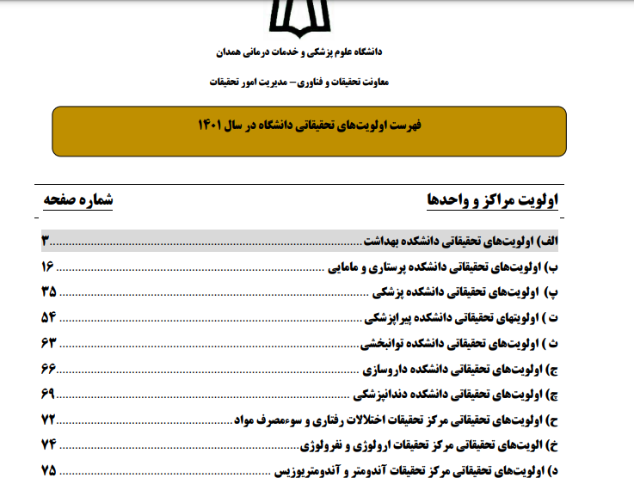

Slide 7
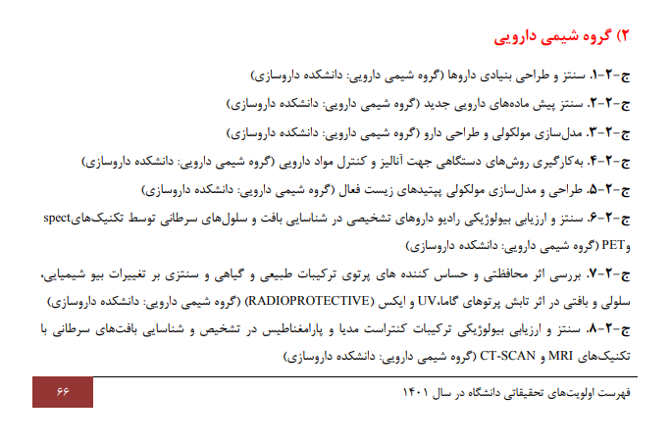

Slide 8


Slide 9


Slide 10
انتخاب موضوع
ارتباط بین تخصص فرد و موضوع پیشنهادی
می تواند از افراد با تخصص های دیگر نیز بهره برد
افراد بدون تحصیلات مرتبط بایستی از طریق فرد متخصص دارای وابستگی به دانشگاه جهت تامین اعتبار اقدام نماید.
موضوعات دارای اولویت انتخاب نمایید.
موضوع غیر تکراری باشد
گاهی میتوان بومی سازی یک محصول خارجی به منظور جلوگیری کاهش هزینه تمام شده مد نظر باشد
گاهی میتواند بهینه سازی یا افزودن یک ویژگی یا قابلیت جدید مد نظر باشد.
منابع لازم برای آن قابل تامین باشد
تجهیزات کافی وجود داشته باشد به عنوان مثال در تولید داور ها ممکن است بحث بسته بندی و بلیسترینگ محدود کننده باشد در حالی تولید داروی مورد نظر فرایندی ساده باشد.

Slide 11
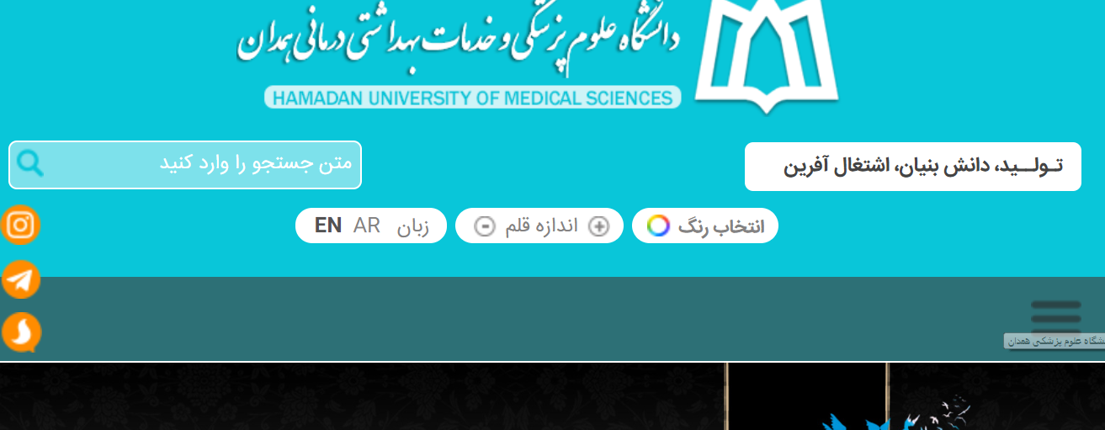
How can we download the proposal template?

Slide 12
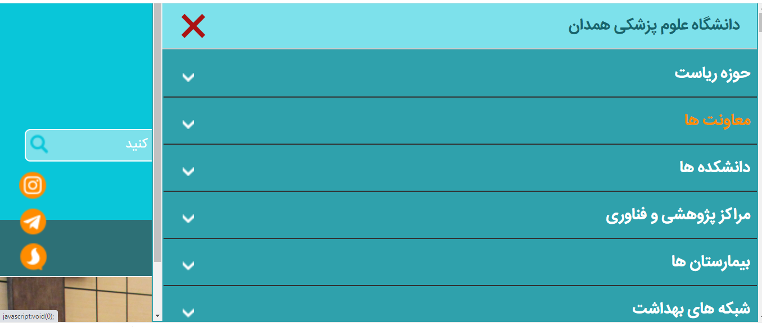

By finding the Vice President of Research and Technology

Slide 13
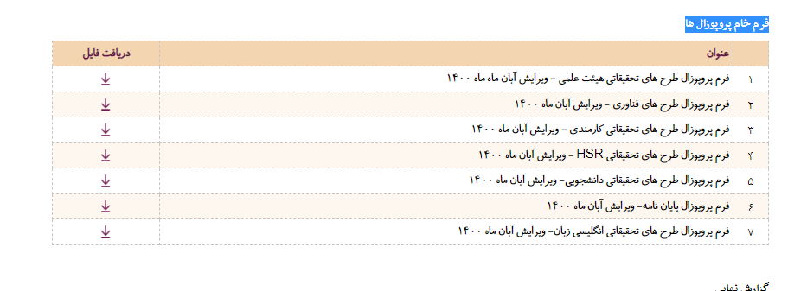

Slide 14
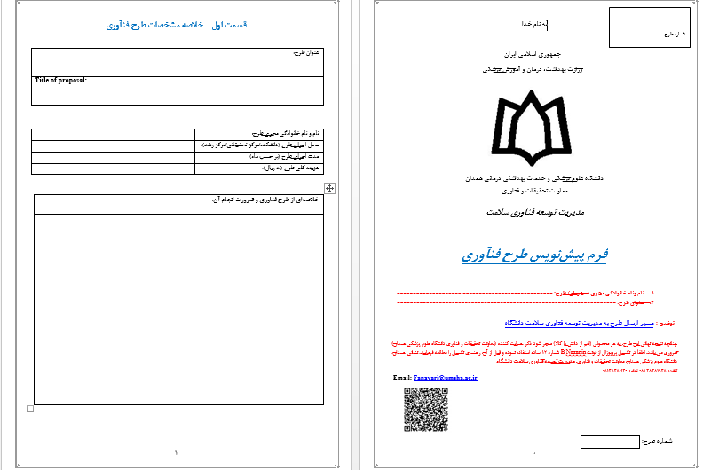

Slide 15
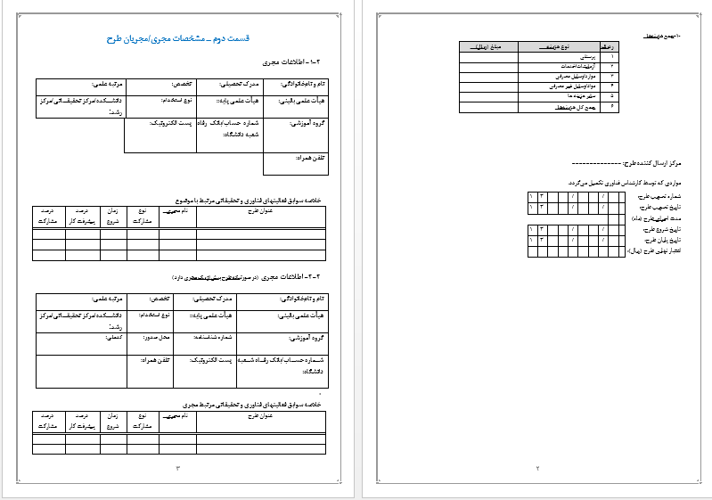

Slide 16
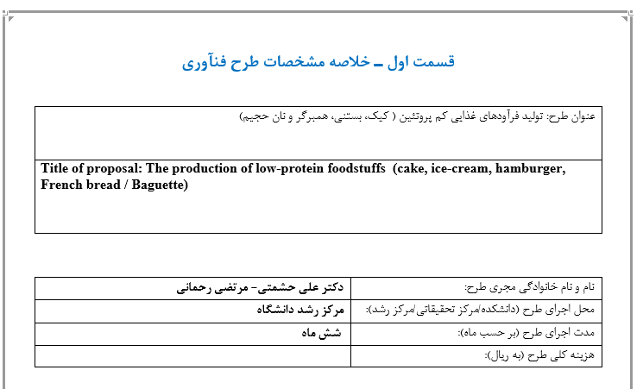
An example of successful of product based proposal

Slide 17
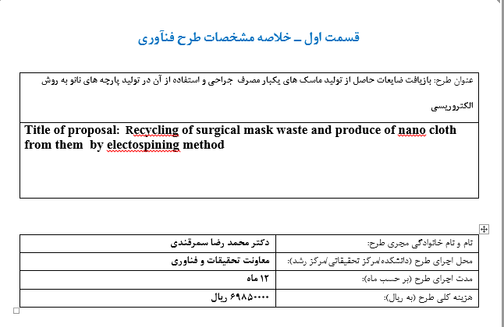

Slide 18
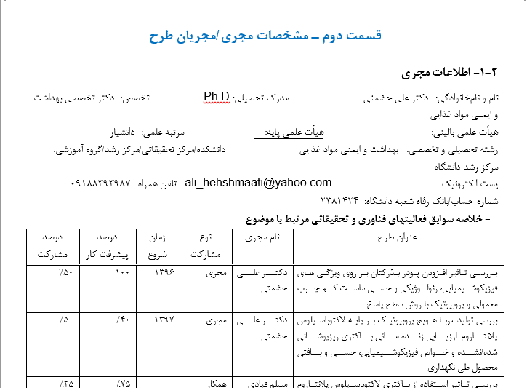
عنوان طرح: تولید فرآودهای غذایی کم پروتئین ( کیک، بستنی، همبرگر و نان حجیم)

Slide 19
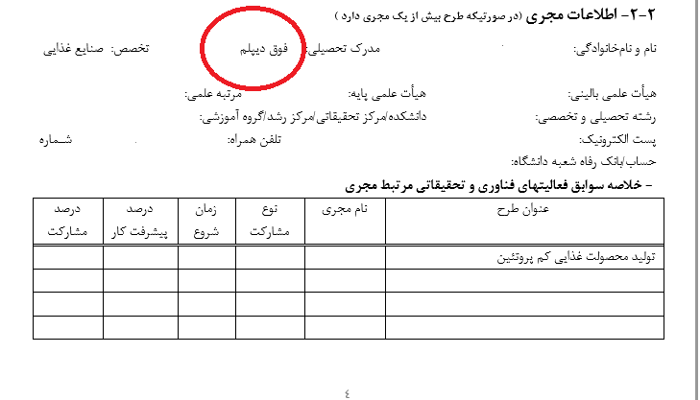

Slide 20
خلاصه ای از طرح فناوری و ضرورت اجرای آن
مقدمه ای جهت معرفی پروژه نیاز است.
معرفی مشکل یا گپ پژوهشی که وجود دارد.

Slide 21
مقدمه
گپ یا مشکل موجود
حل مشکل
هدف پروژه

Slide 22
نحوه نگارش بیان مساله
بیان مسئله در پروپوزال یکی از مراحلی است که دانشجویان باید با دقت و صریح به آن بپردازند، زیرا از مهمترین و حساس­‌ترین قسمت‌­های تحقیق است و در ارزیابی مقالات توسط داوران بسیار موثر است. در قسمت بیان مسئله در پروپوزال پژوهشگر باید مشخص کند که در پی پاسخ به چه پرسشی و حل چه مسئله­‌ای است و هدفش از طرح موضوع پروژه چیست.
او باید ضمن پرداختن به بیان مسئله در پروپوزال، راهکارهای گوناگون در آن زمینه ارائه کند و نتایج مفید آن را توضیح دهد. گفتنی است همه این موارد باید کاملا واضح و قابل درک بیان شوند تا برای مدیران قانع‌­کننده باشد و به آن­ها ثابت شود که تامین هزینه جهت پروژه ضروری است.

Slide 23
ضرورت بیان مسئله در پروپوزال
نخستین نکته در بیان مسئله در پروپوزال اهمیت موضوع انتخاب‌­شده برای پروژه و ضرورت انجام دادن تحقیق است.
محقق با بیان مسئله در پروپوزال کاربردی بودن پژوهش و تاثیرات مفید آن را در حل مشکلی در جامعه نشان می‌­دهد و ضمن شرح کامل و شفاف مسئله و موارد مبهم آن و محدوده زمانی و مکانی و ابعاد تحقیق، نیاز جامعه به آن تحقیق و نتایجش را مشخص می‌­کند
لازم است در این قسمت با طرح مستند شواهدی مبنی بر وجود آن مسئله یا مشکل در جامعه، تاثیرات مسئله بر جامعه تشریح و سپس تاثیر مثبت پژوهش در حل مسئله و فواید آن بیان شود.
همچنین بهتر است با بیان تحقیقات مرتبط انجام‌­شده در داخل و خارج از کشور به خلاهای موجود در آن زمینه اشاره و سپس دلیل تمایز این تحقیق از آن‌ها مطرح شود.
حتی می‌­توان نام گروه‌ها و سازمان‌های ذی‌نفع از نتایج پژوهش را ذکر کرد تا به‌­روز و کاربردی بودن آن بیشتر نمایان شود.
دقت در نظم منطقی و پیوستگی بیان مساله و تعیین اهداف پژوهش، متغیرهای کلیدی مورد نظر پژوهشگر (کمی و کیفی) و روابط احتمالی میان آن­ها بسیار ضروری است.

Slide 24
متون مختلف مرتبط با موضوع را مرور کنید تا هم زاویه دید گسترده‌­تری پیدا کنید، هم کار تکراری نکنید و بر موضوع بیشتر مسلط شوید.
بررسی متون شما را با روش تحقیق دیگران، فرضیه‌­ها، نتایج، مشکلات و محدودیت­‌های مختلف آشنا می‌­کند و در انجام پژوهش و تعیین هدف و متغیرها کمک­تان خواهد کرد.
همچنین خلاها مشخص می‌­شوند و شما بهتر می‌­توانید روش کار خود را تعیین کنید، به همین منظور از یادداشت‌­برداری غافل نشوید و نکات مهم را بنویسید. فراموش نکنید آمارها و مطالعات پیشین بهترین سند و دلیل برای اثبات ضرورت پرداختن به موضوع پژوهش شماست و حتما از آن­ها استفاده کنید.

Slide 25
اصول بیان مسئله در پروپوزال
اصول کلی در بیان مسئله در پروپوزالعبارت­اند از:
طرح مشکل و ابعاد آن
ارائه مستندات معتبر مبنی بر وجود مشکل
تعیین اهداف پژوهش و متغیرهای مورد مطالعه
اشاره به پژوهش‌­های گذشته پیرامون موضع مورد نظر و مزایا و نقایص آن­ها
اشاره به نظریه­‌های مرتبط با موضوع پژوهش
بیان راهکار
اهداف پروژه

Slide 26
ویژگی بیان مسئله خوب
رعایت نکات زیر را مد نظر قرار دهید:
– کوتاه، اما شفاف، بدون ابهام، موثر و مفید بنویسید.
– پیوستگی و انسجام مطالب را فراموش نکنید.
– از کل به جزء پیش بروید.
– منابع و مستندات را در همه قسمت‌­های متن ذکر کنید.
– اصطلاحات و واژه‌‌­های تخصصی را تعریف کنید.

Slide 27
– کلمات کلیدی پژوهش را شرح دهید.
– آمار و ارقام مستند ارائه دهید.
– مسئله را پراهمیت جلوه دهید و راهکارتان را مطرح کنید.
– به پیامدهای مثبت و منفی ناشی از انجام دادن یا ندادن تحقیق اشاره کنید.
– از نگارش صحیح و دستور زبان استاندارد استفاده کنید.
– پیشینه تحقیق و تفاوت پژوهش­تان با آن­ها را بیان کنید.
– اهداف، پرسش­‌های تحقیق و در پایان، نتایج و پاسخ­‌های به دست‌­آمده را بررسی کنید.
– هدف نهایی پژوهش­‌تان را با بیانی شفاف و دقیق در پاراگراف آخر بنویسید.

Slide 28
– از اشکال، جدول‌­ها و نمودارهای گوناگون برای شرح دقیق­تر و قابل فهم­تر محتوا استفاده کنید.
– از طرح سوالات زیاد بپرهیزید، چون مسئله را گسترده و ابهام­‌برانگیز جلوه خواهد داد.
– از کپی کردن مطالب یا نتایج تحقیقات دیگران اجتناب کنید.
– ادعاهای بزرگ و بی­ربط با عنوان تحقیق نداشته باشید.
– فقط مطالب مستند و معتبر علمی را بیان کنید.
– از آمار جدید و به‌­روز استفاده کنید.
– از تعداد زیاد منابع استفاده نکنید (20 تا 25 منبع کافی است).
– می­‌توانید از جدول ارزیابی برای اطمینان از انجام دادن تمام کارهای لازم برای نگارش بیان مسئله استفاده کنید.

Slide 29
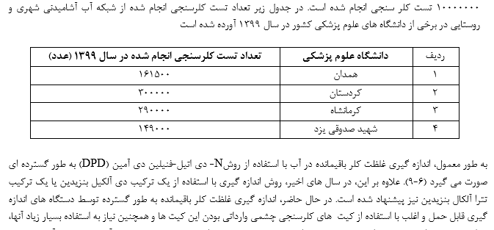

Slide 30
نحوه ی سایت دهی به مطالب استفاده شده را به خوبی فرا بگیرید.
سعی کنید از یک نرم افزار جهت سایت دادن استفاده کنید نظیر Endnote
در این صورت هنگام اصلاحیه های بعدی می توانید با خیالی آسوده قسمت های مد نظر را حذف یا اضافه نمایید.

Slide 31
بررسی متون
هنگامی که عنوان خود را مشخص کردیم، کار بررسی متون شروع می‌شود. باید مقالاتی که مرتبط با عنوان مطالعه‌مان هست را در پایگاه‌های معتبر مانند Scopus، Pubmed و… پیدا کنیم که با سرچ ساده و پیشرفته میتوان به آنها دست پیدا کرد. از مقالاتی استفاده میکنیم که به روز باشند؛ یعنی حداکثر متعلق به ۵ سال اخیر باشند و همچنین با عنوان مورد نظر ما ارتباط نزدیک داشته باشند. بهتر است که در هنگام دانلود و مطالعه مقالات، هم از پژوهش هایی که در کشور های دیگر انجام شده است استفاده کنیم و هم از پژوهش هایی که در کشوری که قرار است طرح را در آن انجام دهیم. با این کار، هم با روشها و نحوه کار و نتایج پژوهشهای مختلف آشنا میشویم و هم از دوباره کاری در پژوهش جلوگیری میشود. بعد از دانلود و انتخاب مقالات، برای نوشتن پروپوزال عادی باید ۵ یا ۶ مقاله به روز و مرتبط با عنوان خود را انتخاب کنیم و برای پایان نامه گاهی تا ۱۵ مقاله را انتخاب کنیم و کار نگارش بررسی متون خود را شروع کنیم.
برای شروع نوشتن باید یکسری داده مورد نیاز را از مقاله استخراج کنیم تا با استفاده از آن داده ها بتوانیم مرور متون خود را بنویسیم. حقیقت این است که بیشتر داده های مورد نیاز را میتوان از چکیده مقالات استخراج کرد، ولی توصیه ما این است که حتما مقاله را به صورت کامل مطالعه کنید تا به ابعاد مختلف تحقیقی که میخواهید انجام دهید آشنا شوید و صرفا به ذکر یک سری جزئیات برای رفع تکلیف اکتفا نکرده باشید، فایده دیگر خواندن کل مقاله این است که برای نوشتن بقیه بخشهای پروپوزال هم کمکتان میکند و البته احتمال دچار سرقت علمی ادبی شدن هم برای شما کمتر میشود.

Slide 32
نمونه مرور متون:
1- وایت بی (2006) در یک تحقیق توصیفی با عنوان "چرا کارکنان مراقبت بهداشتی، دست هایشان را نمی‌شویند" اشاره می‌کند که رفتار انسان تحت تاثیر فاکتورهای زیادی چون ویژگی‌های بیولوژیکی، محیط، آموزش و فرهنگ قرار می‌گیرد و هرچند تاثیر این عوامل معمولا با هم سنجیده می‌شود ولی بعضی از آنها بر بعضی دیگر برتری دارد و در مورد کارکنان مراقبت بهداشتی به تئوری رفتار برنامه ریزی شده اشاره کرده و می‌گوید: علت شستشوی دست، نیت پیشین افراد برای شستشوی دست هست و قصد و نیت افراد از انجام یک کار بوسیله سه متغیر (هر چند با درجات متفاوت) پیش بینی می‌شود: 1- نگرش افراد (یعنی اینکه فرد احساس کند که رفتار او نتایج و ویژگی‌های خاصی داردکه ممکن است برای او سودمند باشد) 2- هنجارهای درونی (ادرارک افراد از تحت فشار و کنترل بودن توسط سایر افراد و گروهها) 3- کنترل رفتاری درک شده (ادراک فرد از سهولت یا دشواری انجام رفتار). وی نتیجه می‌گیرد در سه گروه مورد بررسی خود ( بچه‌ها، مادران، پرستاران )، رعایت بهداشت دست در بچه‌ها به خاطر زدودن میکروبها، در مادران به علت رفتارهای عادتی و در پرستاران به علت محافظت از خود می‌باشد. در ادامه از بعضی عوامل مثل شرایط بیماران، میزان تماس با بیمار و حجم کار، تشخیص بیماری، ظاهر فیزیکی، سن بیمار ، دیده شدن ترشحات و مایعات بدن بیمار به عنوان عواملی یاد می‌کند که ممکن است در رعایت بهداشت دست تاثیر داشته باشند(31).

Slide 33
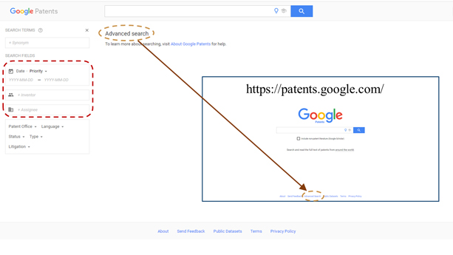
Patent search

Slide 34
پایگاه‌های داده پتنت، اعم از «PATENTSCOPE»، گوگل پتنت (Google Patent) و «Espacenet»

Slide 35
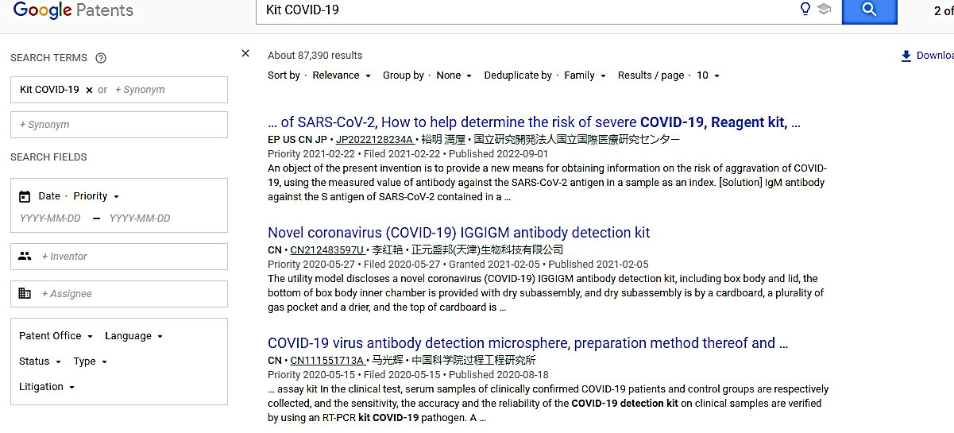

Slide 36
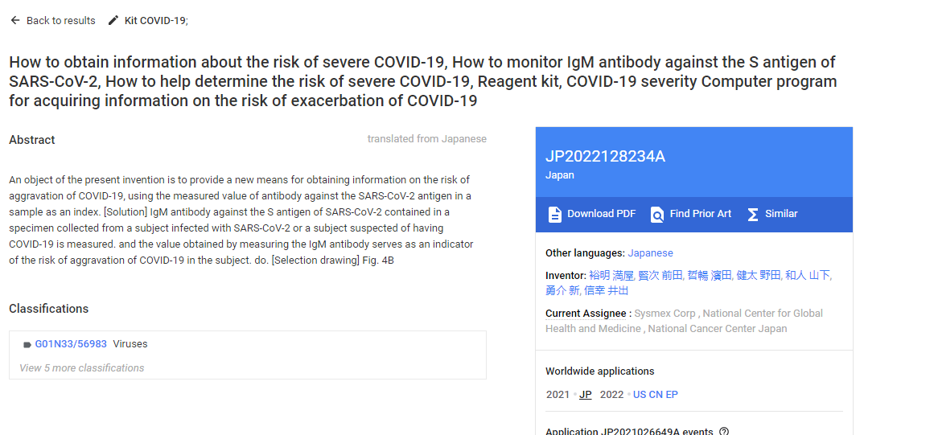

Slide 37
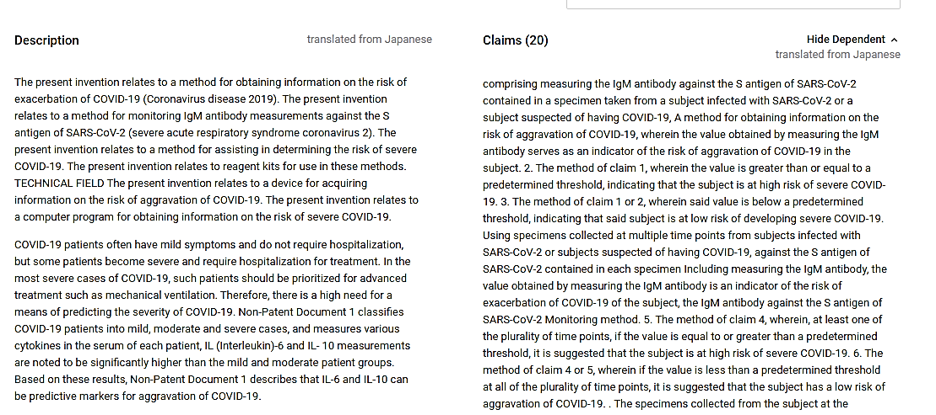

Slide 38
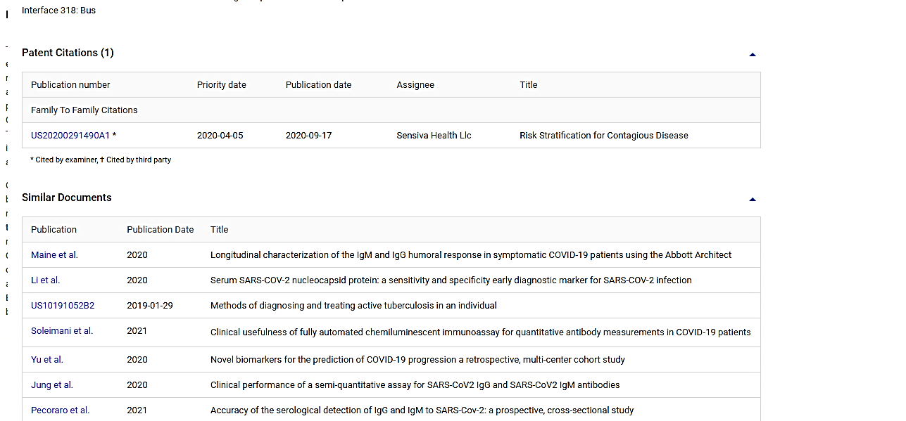

Slide 39
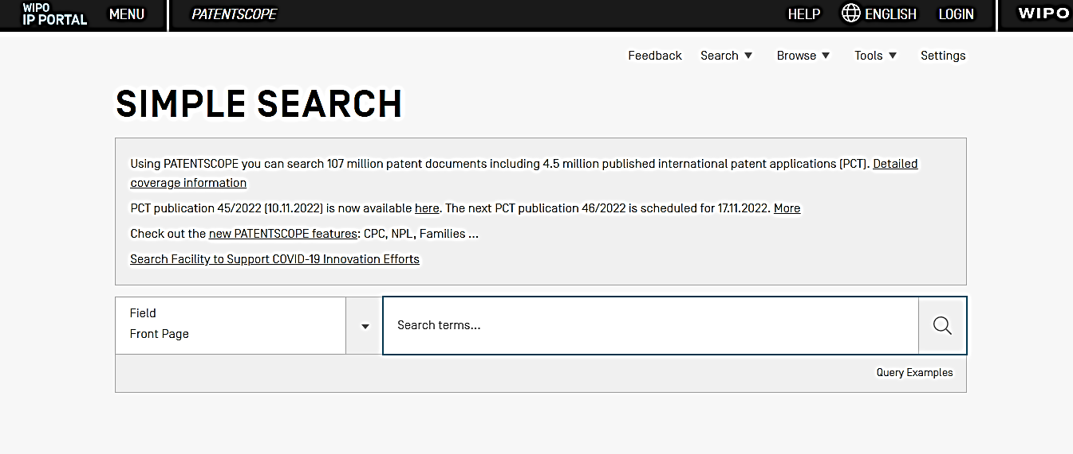
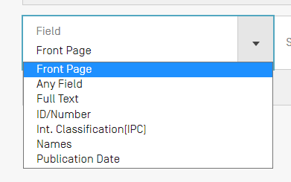
PATENTSCOPE https://patentscope.wipo.int/search/en/search.jsf

Slide 40
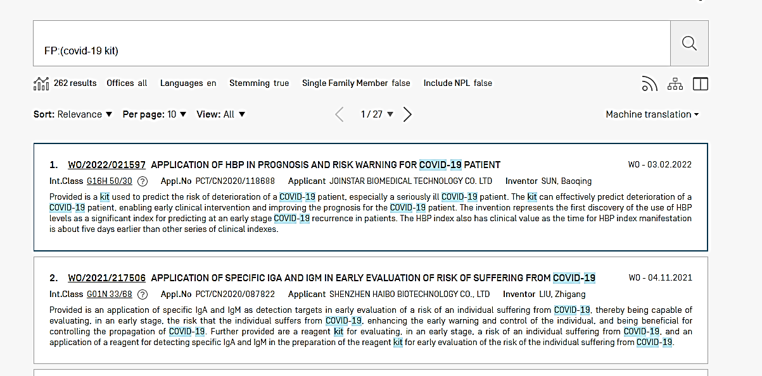

Slide 41
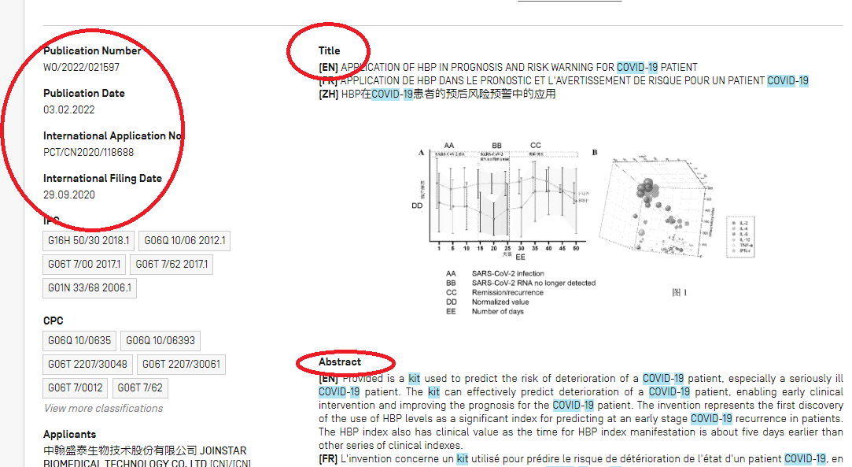

Slide 42
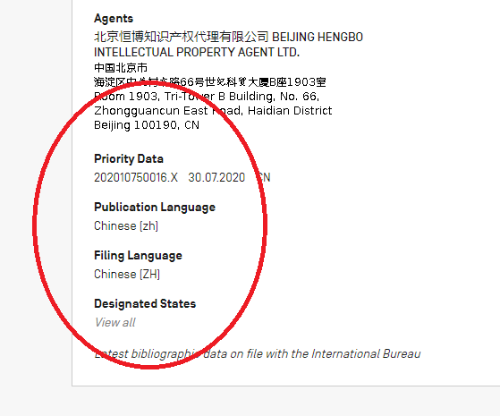

Slide 43
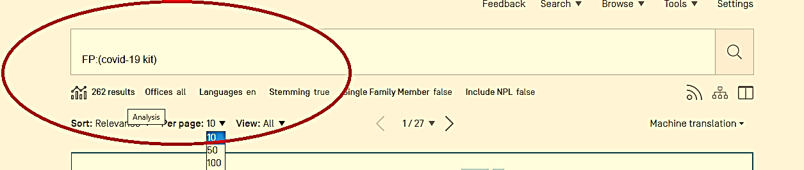
If there was a similar patent or product
Can we keep our project?

Slide 44
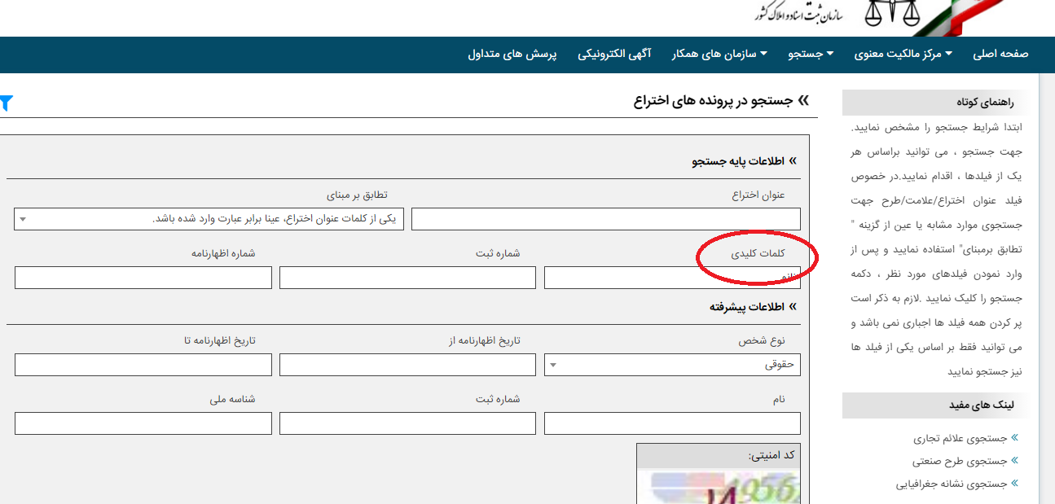
اگر بر اساس عنوان سرچ کنید معمولا نتایجی فراهم نمی شود مگر عنوان کامل و دقیق را در فیلد وارد کنید

Slide 45
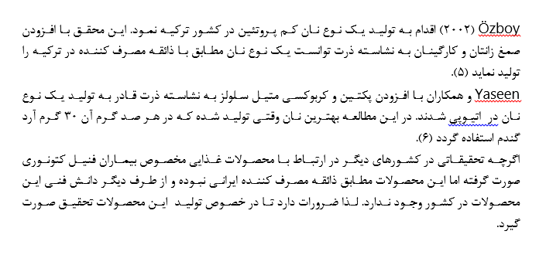
در پروپوزال فناوارانه قسمت بررسی متون وجود ندارد و می توان در بیان مساله به صورت محدود اشاره ای به مطالعات مشابه نمود.
اما نیازی به اشاره به صورت سیستماتیک نمی باشد.

Slide 46
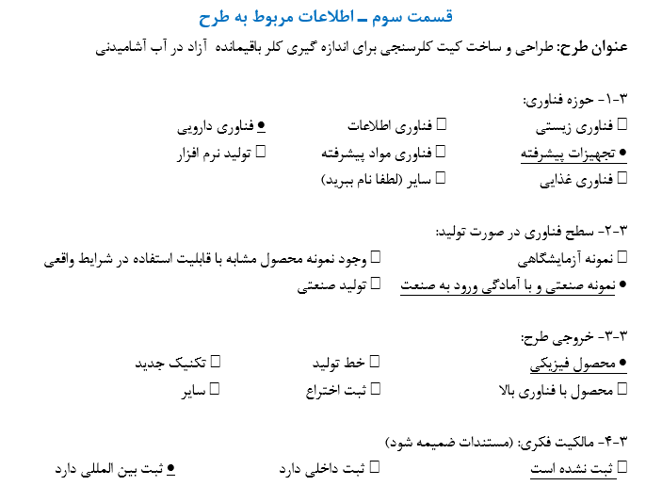

Slide 47

قسمت سوم ـ اطلاعات مربوط به طرح
عنوان طرح: طراحی و ساخت کیت کلرسنجی برای اندازه گیری کلر باقیمانده آزاد در آب آشامیدنی
3-5- در مورد نوآورانه بودن ايده / زمينه‌كاري و يا كپي نمونه خارجي/ داخلي بودن آن توضيح دهيد .
این محصول جهت پایش سطح باقیمانده کلر آزاد به عنوان پارامتر بهداشتی کاهش میکروبی در آّب آشامیدنی و استخرها مورد استفاده قرار می­گیرید. امروز به دلیل استفاده گسترده از این کیت ها در کشور در شرکت های آب و فاضلاب و معاونتهای بهداشتی و مصرفی بودن قرص های آن و ضرورت پایش سلامت آب، بایستی پیوسته قرص مصرفی آن تهیه گردد. مشکلات عدیده در تهیه این قرص ها به دلیل تحریم ها باعث افزایش قیمت آن و در نتیجه خروج مقادیر زیادی ارز از کشور شده است. به همین دلیل به صورت خیلی محدود سعی در تهیه مواد این قرص بصورت فعله و مصرف بصورت پودری شده است. هدف از این طرح فناوری ساخت قرص DPD و در نهایت بومی سازی ساخت کیت خواهد بود.

Slide 48
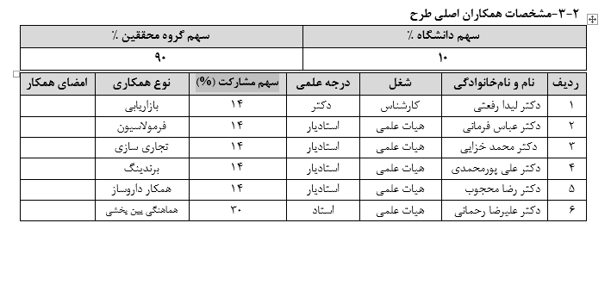

Slide 49
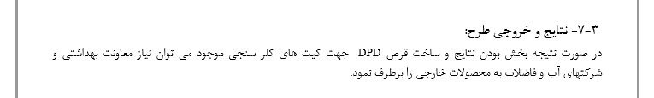
3-7 نتایج و خروجی طرح

Slide 50
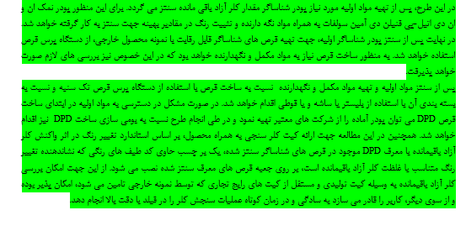
3-8- كليات روش اجرای طرح همراه با نقشه اجرایی

Slide 51
چند نکته در روش اجراء
به صورت کلی مطالب عنوان شود
می توانید تکنیک های که نوآوری کار شما هست را به طور خلاصه عنوان کنید
مستند سازی و سایت دهی حائز اهمیت است
بر خلاف پروپوزال های معمول در پروپوزال فناورانه، ممکن شخص بر اساس تجربه تکنیکی یا روشی را عملی سازد که نتوان منبعی را ذکر نمود.

Slide 52
